Slide 1
３次元地図の用途
現地の仮想体験
シミュレーション

Slide 2
前準備
Blender のインストール
https://www.kkaneko.jp/db/win/blenderinst.html
Blender GIS のインストール
https://www.kkaneko.jp/db/cg/blendergis.html

Slide 3
ここで行うこと
次のデータを Blender にインポート
航空写真，地形，建物
３次元地図の基礎を作成

Slide 4
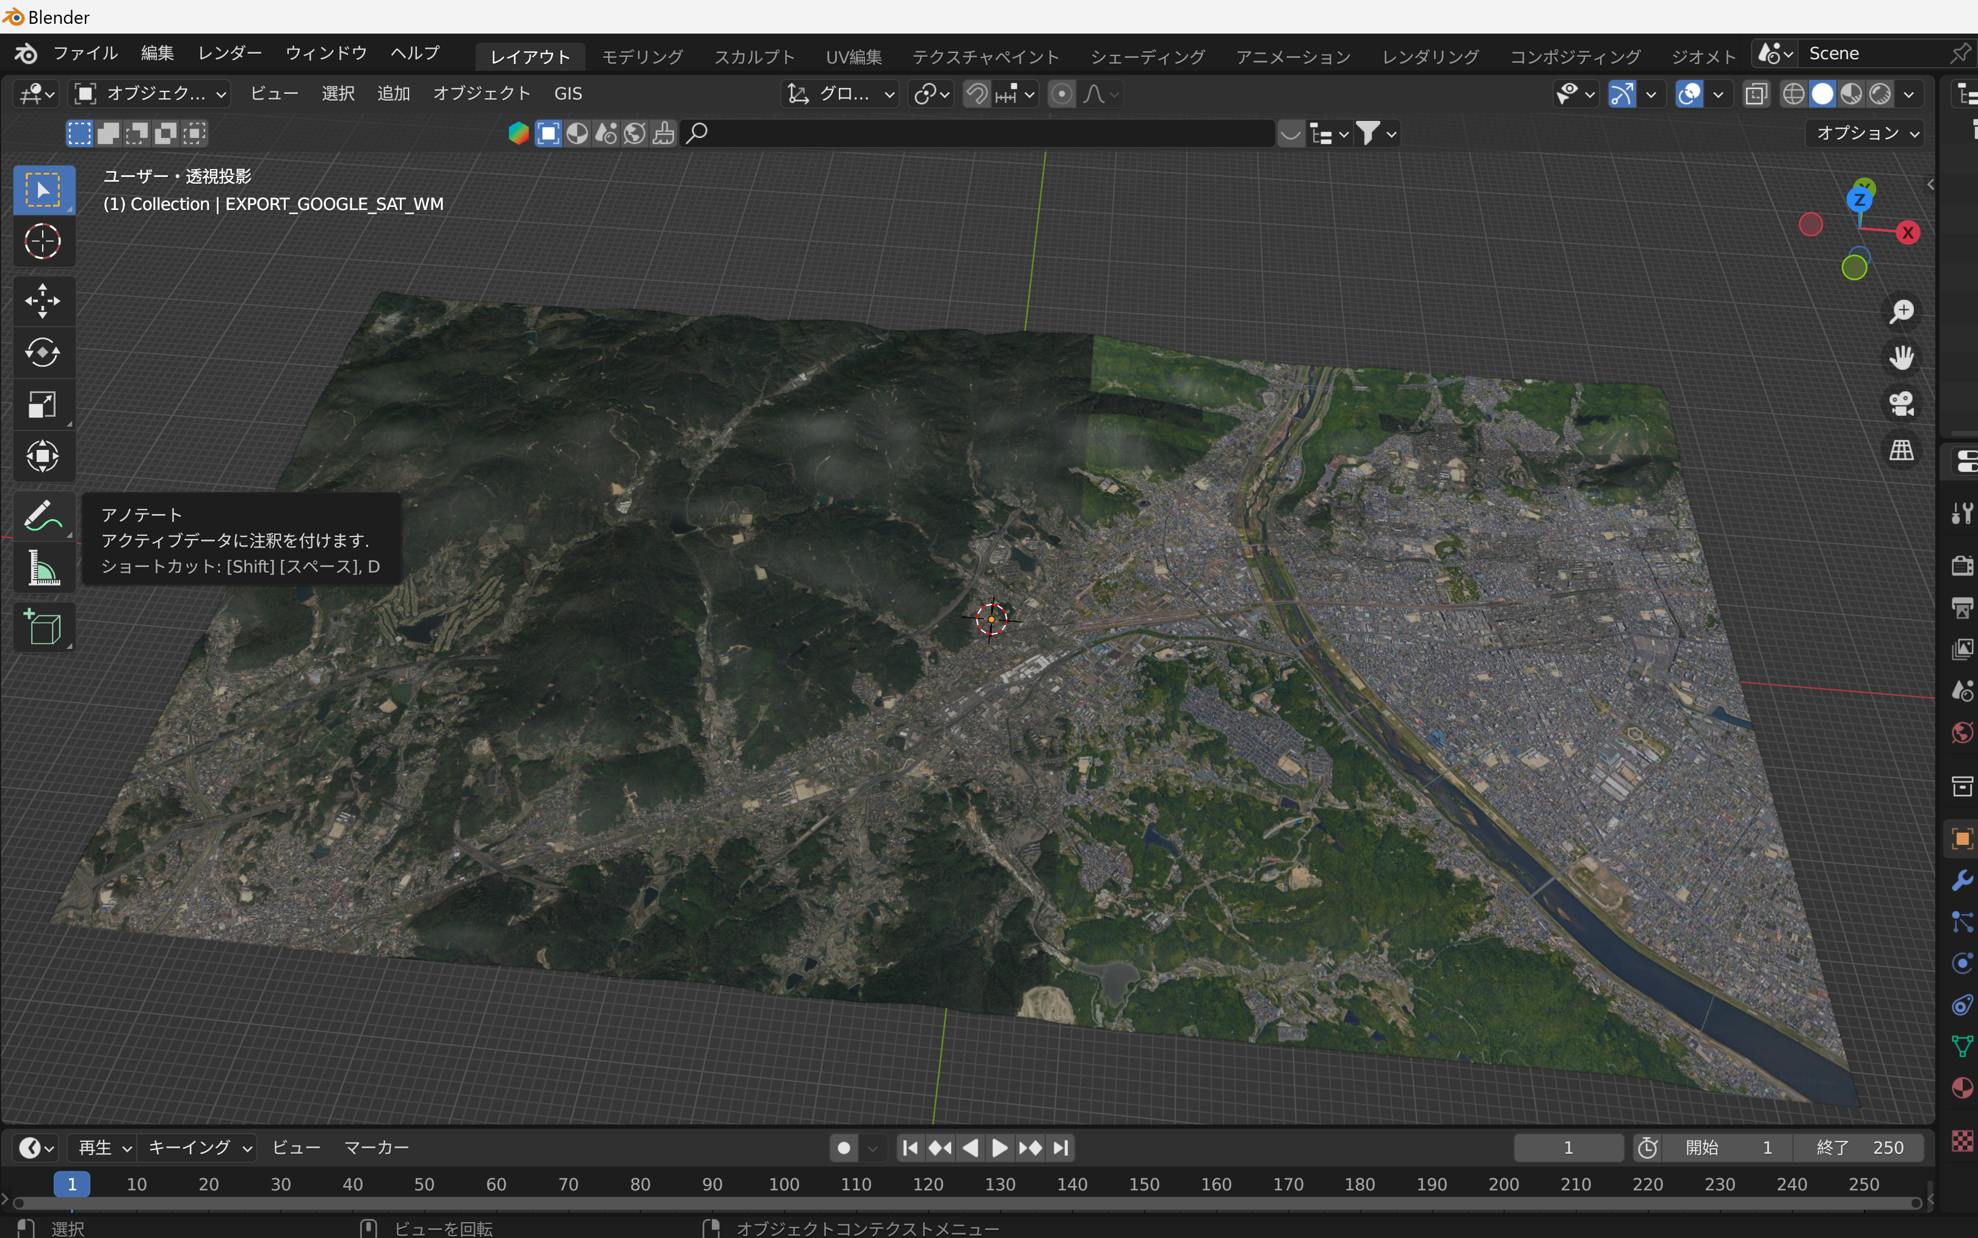
操作： Blender GIS で，GIS，Web geodata，basemap，「G」で場所を検索（ズームレベルは 16 くらい），「E」でエクスポート

Slide 5
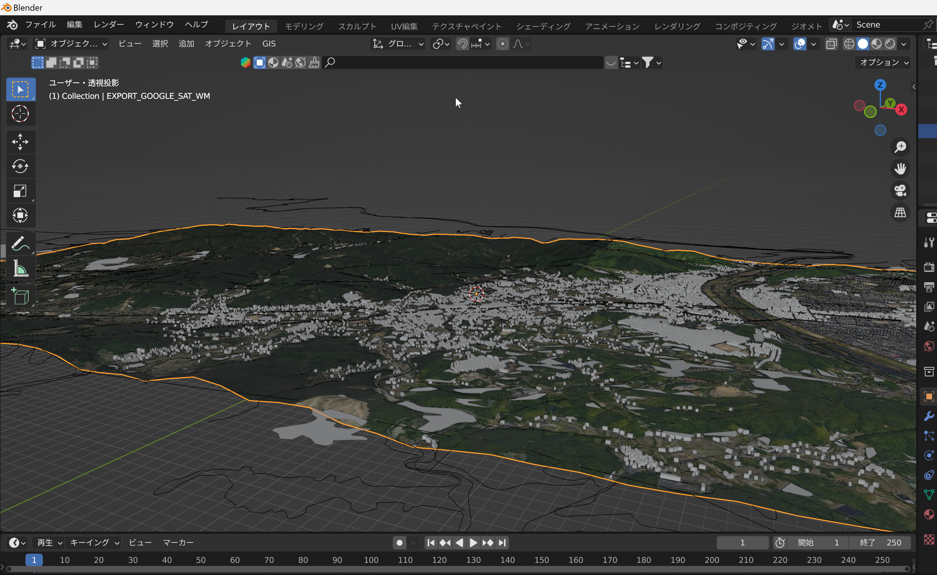
操作： Blender GIS で，GIS，Web geodata，Get OSM，「Elevation from object」にチェック，OK

Slide 6
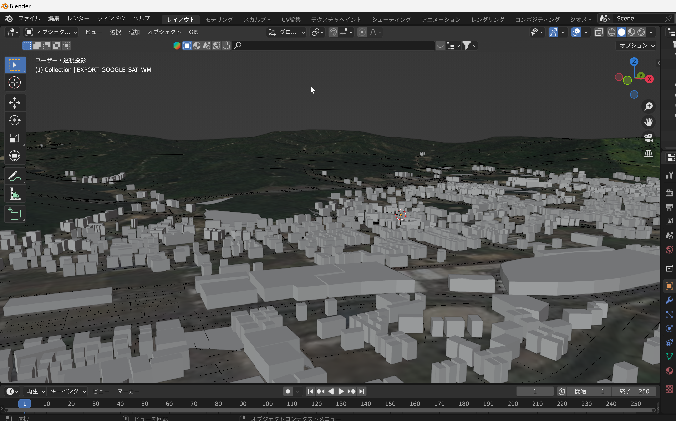
前のページのものをズームイン

Slide 7
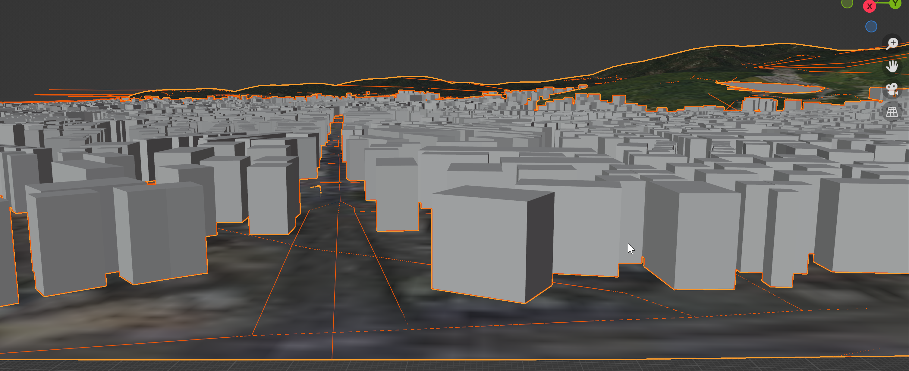
研究課題の例
建物の高さ，色，質感
道路の色，質感，付属物（標識など）
を実写から推定する技術．

Slide 8
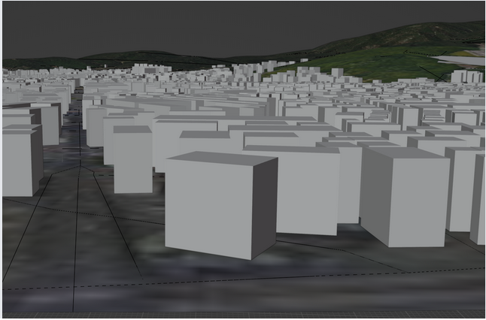
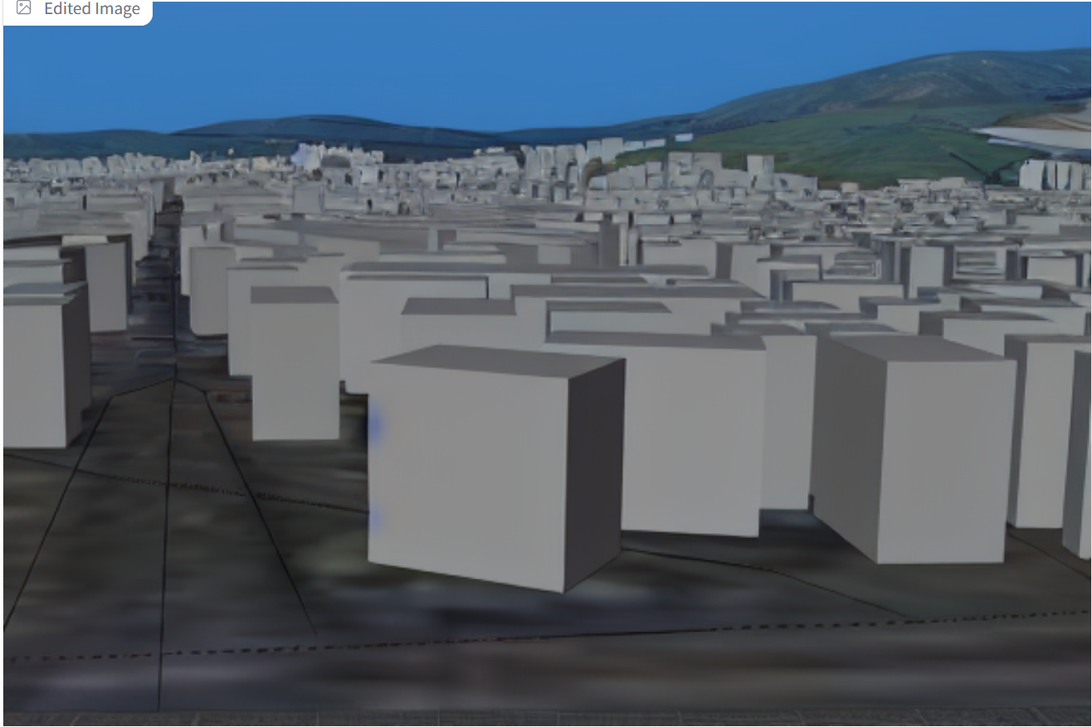
既存の技術を試してみる
Instruct pix2pix
https://huggingface.co/spaces/timbrooks/instruct-pix2pix のオンラインデモ
画像と指示文により，画像変換を行う
「this compute graphics is buildings, sky and mountain view from above. add color.」
色付けに成功．
→ 指示文は適切？ 他の良い方法は？ 実写をヒントとしてAIに与える方法も探してみる ・・・ のように課題を考案し解決
→ 色付け以外のこと（３次元での処理はどうしたらよい？）を考えるのも有り

Slide 9
研究課題の例
研究は，課題発見し，第三者でも再現可能なアイデアや工夫を考案，その正しさをデータ等で示すもの．
課題発見： やりたいことを，まずは試してみる
「自分でも解決可能な課題」を探る．
まずは，簡単な課題から開始し，自信を深める
アイデアや工夫を実験で裏付ける
数多くのアイデアや工夫を実験し，それぞれを記録しておく方法を進める．
（少ない数の実験，実験無しの研究はお勧めしない）

